Slide 1
Herencia y Polimorfismo
Capítulo 8

Slide 2
Herencia
La herencia es un concepto de la programación Orientada a Objetos en donde podemos definir una clase a partir de otra clase más general.
La nueva clase definida hereda todas las propiedades (atributos y métodos) de la clase general.

Slide 3
Herencia
Podemos definir una relación de herencia válida pensándolo como:
Todos los _______ son _______.
Todos los Perros son Animales.
Todos los Pikachu son Pokémon.
Todos los Alumnos son Personas.
Todos los HEB son Tiendas.

Slide 4
Herencia
Para indicar que una clase hereda otra, utilizamos la palabra reservada
extends
como parte de la definición de la clase:
public class Student extends Person {
}

Slide 5
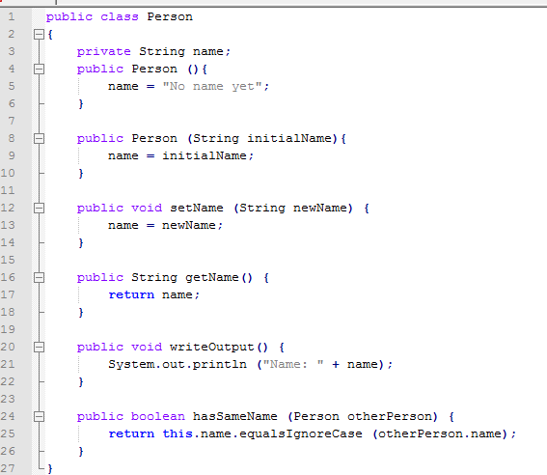

Slide 6
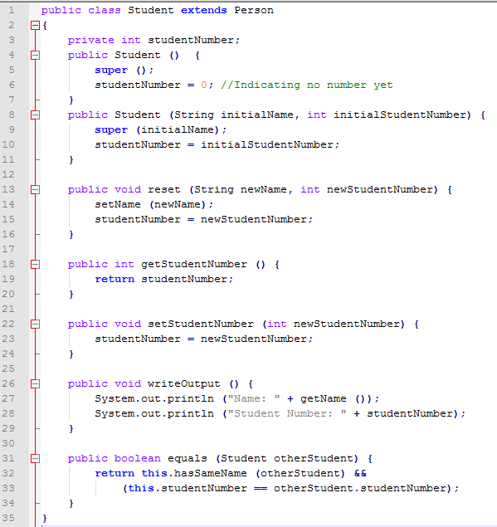

Slide 7
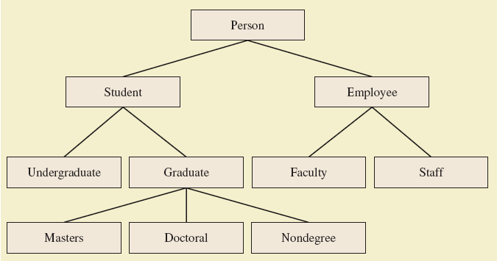
Clase derivada
Jerarquía de clases

Slide 8
Clases derivadas
La clase Person es la clase base.
También se le llama superclass
La clase derivada Student
También se le conoce como subclass
Hereda todos los métodos y atributos de la superclase.
La clase derivada Student hereda la clase Person.

Slide 9
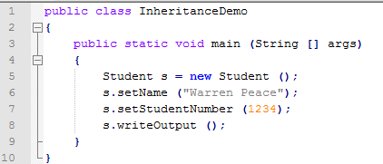

Sample screen output

Slide 10
Herencia
La nomenclatura para referirnos a las clases es la siguiente:
Clase Base | Clase Derivada
Super clase / superclase | Sub clase / subclass
Clase padre | Clase hijo
Ancestro

Slide 11


Herencia
Cada clase de Java sólo puede heredar una clase en la definición.
Sin embargo, la clase base puede heredar otra clase, generando una cadena de herencias.

Slide 12
Variables y métodos privados
Las variables de instancia privadas de la Clase base no se heredan a la subclase, pero pueden accederse con un método mutator/accesor público:
Sólo puede modificarse con un método mutator público.

Slide 13
Variables y métodos privados
Los métodos privados de la Clase base, no se heredan a la subclase; pero pueden llamarse desde métodos públicos de la clase Base.

Slide 14
Redefinición de Metodos (Method overriding)
Hagamos nota del método writeOutput de la Clase Student
La Clase Person también tiene un método con el mismo nombre.
Un método de la subclase con la misma firma redefine el método de la Clase base.
El método redefinido se usa para los objetos de la clase derivada.
Los métodos redefinidos deben tener el mismo valor de retorno.

Slide 15
Superclase: Person
Subclase: Student
Los objetos de la clase Student
usan la definición en la clase Student

Slide 16
Overriding vs. Overloading
¡No hay que confundir Overloading con Overriding!
Overloading
Dos o más métodos en la misma clase con diferente firma (parámetros, valores de retorno)
Overriding
Método heredado de una clase base con la misma firma, se redefine en la sub-clase.

Slide 17
El modificador final
Podemos especificar métodos que no pueden ser re-definidos con otros métodos en una subclase.
Para eso, usamos el modificador final al encabezado del método:
public final void specialMethod()

Slide 18
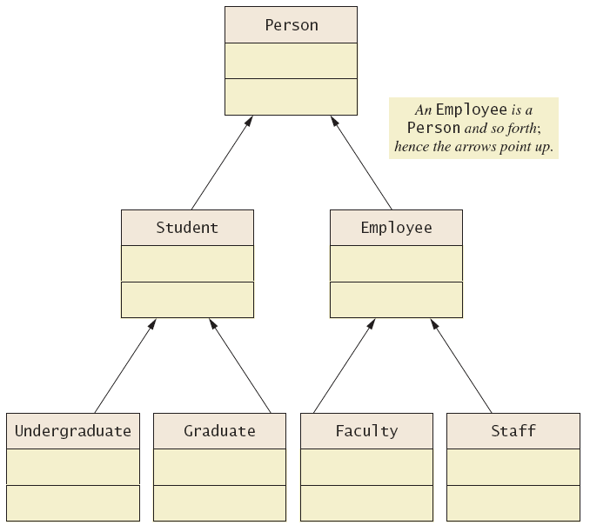
UML Inheritance Diagrams

Slide 19
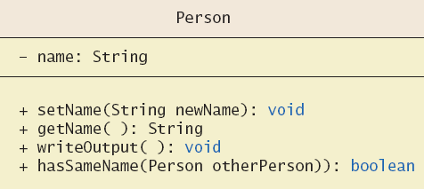
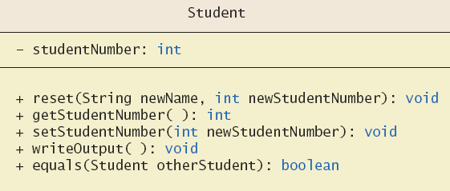
UML Inheritance Diagrams

Slide 20
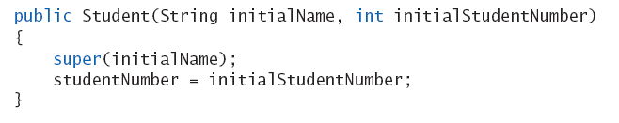
Constructores de las Clases derivadas
Una Clase derivada no hereda los constructores de la Clase base.
Para esto, el constructor de la subclase debe invocar el constructor de la clase base,
Para esto, usa la palabra reservada super
Debe ser la primera acción de un constructor de la subclase.

Slide 21

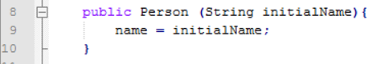
Ejemplo super
Con el método super, invocamos el constructor de la superclase.
Se busca el constructor con la firma invocada
Posteriormente, se llena studentNumber, dato adicional que sólo corresponde a la subclase Student

Slide 22
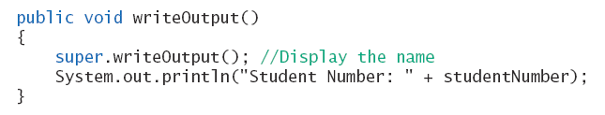
Calling an Overridden Method
La palabra reservada super también puede usarse para llamar un método que ha sido redefinido.

Slide 23

The this Method – Again
Es posible usar la palabra reservada this
Llama cualquier constructor de la Clase.
A diferencia de super, que invoca el constructor de la Clase base.

Slide 24
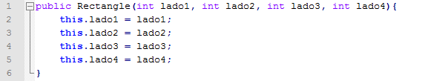

Ejemplo this
Si tenemos un constructor que reciba 4 parámetros
Podemos definir los demás constructores en base al constructor original, usando la palabra reservada this

Slide 25
La Clase Object
Java tiene una clase que es la ancestro de TODAS las clases.
La clase Object
Es possible escribir un método con un parámetro de tipo Object
Y este método puede llamarse con un objeto de cualquier tipo!!!!

Slide 26
La Clase Object
La clase Object tiene métodos que todas las Clases de java heredan:
Método equals
Método toString
NOTA: El método toString es llamado cuando llamamos el método println(theObject)
Si queremos que nuestras clases puedan ser impresas con el método “println”, podemos implementarles un método toString.

Slide 27



Compatibilidad entre Tipos de Clases
Supongamos la siguiente jerarquía de clases:
Cada ElectricPokemon es también un Pokemon
Cada Pikachu también es un ElectricPokemon
Todos los objetos de las clases derivadas pueden servir como objetos de la Clase base.
Es decir, todos los objetos de la clase Pikachu se pueden comportar también como ElectricPokemon o como Pokemon.

Slide 28
Polimorfismo
El polimorfismo en la programación orientada a objetos, es la capacidad de un objeto de una clase derivada de comportarse como un objeto de la clase derivada, o como un objeto de su clase base.

Slide 29
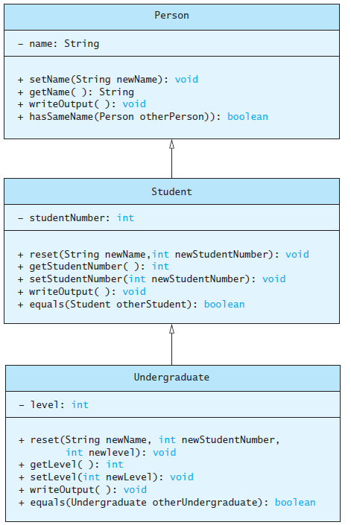
Polimorfismo
Consideremos un arreglo de elementos Person
Person[] people = new Person[4];
Como Student y Undergraduate son subclases de la clase Person, podemos asignarlos a variables de tipo Person
people[0] = new Student("DeBanque, Robin", 8812);
people[1] = new Undergraduate("Cotty, Manny", 8812, 1);

Slide 30
Polymorphism
Dado:
Person[] people = new Person[4];
people[0] = new Student("DeBanque, Robin", 8812);
Cuando invocamos:
people[0].writeOutput();
Dado que writeOutput() está siendo invocado, ¿cuál se llama? El de Student o el de Person?
Respuesta: El de Student

Slide 31
Herencia como un Tipo
El método puede sustituir un objeto por otro:
Esto es llamado polymorphism
Se hace posible por un mecanismo llamado:
Dynamic binding
o
Late binding

Slide 32
Dynamic Binding y Herencia
La variable de cualquier Clase ancestro puede transformarse en un objeto de la clase descendiente.
Veamos el siguiente código

Slide 33
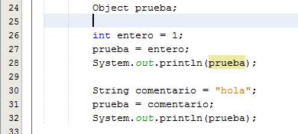
Veamos el siguiente código:

Slide 34

Al momento de asignar la variable tipo integer “entero” a la variable tipo Object “prueba”, la variable prueba inmediatamente cambia su tipo de datos a un integer.

Slide 35

Después le asignamos a la variable “prueba” una variable de tipo String, lo que vuelve a modificar el tipo de datos de “prueba” de “integer” a “String.
Lo mismo sucede cuando asignamos variables de una clase Derivada a una clase Base.

Slide 36
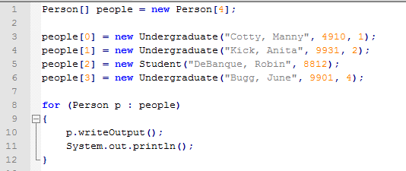
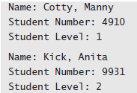
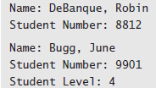
Polymorphism Example

